Slide 1
KEBIJAKAN DAN
TATA KELOLA KEHUTANAN
GOOD FORESTRY GOVERNANCE
Dr. Sudirman Dg. Massiri
Materi disampaikan Dalam Webinar Diskusi Publik Sektor Kehutanan; Pencegahan Korupsi pada Sektor Sumberdaya Alam
Palu, 5 November 2020

Slide 2
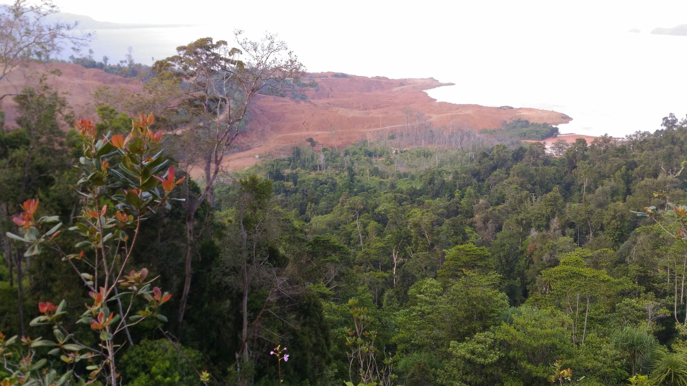
Sumber daya hutan merupakan Common Pool Resources; menimbulkan Interdependensi, sehingga butuh kebijakan dan pengaturan
1
3
Alokasi Pilihan Pemanfaatan Sumberdaya Hutan
Pemanfaatan sumberdaya hutan menimbulkab Dampak atau eksternalitas
2
4
Kepentingan Multipihak dan multi sector terhadap sumberdaya hutan
pemanfaatan sumberdaya hutan perlu didistribusikan secara adil

Slide 3
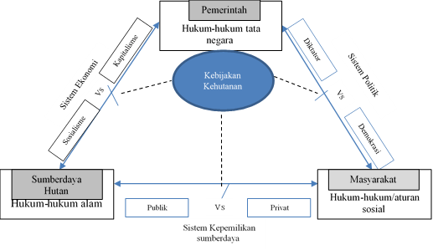
Pilar Kebijakan Kehutanan

Slide 4
hubungan pemerintah terhadap sumberdaya hutan diatur dalam Undang-Undang Dasar 1945 Pasal 33 Ayat 3
Bumi air dan kekayaan alam lainnya dikuasi oleh negara dan dipergunakan sebesar-besarnya untuk kemakmuran rakyat

Slide 5
Makna Penguasaan hutan oleh negara adalah memberikan kewenangan kepada pemerintah untuk;
1
Mengatur dan mengurus segala sesuatu yang berkaitan dengan hutan, kawasan hutan dan hasil hutan
3
Mengatur dan menetapkan hubungan hukum-hukum antara orang dengan hutan, serta mengatur perbuatan-perbuatan hukum mengenai kehutanan
2
Menetapkan status wilayah tertentu sebagai kawasan hutan atau bukan sebagai kawasan hutan

Slide 6
Mengapa Perlu dominasi pemerintah dalam pengurusan dan pengelolaan hutan sebagai leading agency
UU No 41/99

Menjamin keberadaan hutan dengan luasan yang cukup dan sebaran yang proporsional

Mengoptimalkan aneka fungsi hutan baik itu fungsi konservasi, fungsi lindung, ataupun fungsi produksi untuk mencapai keseimbangan dan kelestarian manfaat hutan.
☞

Meningkatkan daya dukung daerah aliran sungai
⇧
Meningkatkan kemampuan untuk pengembangan kapasitas dan keberdayaan masyarakat secara partisipatif, berkeadilan dan berwawasan lingkungan sehingga mampu menciptakan ketahanan sosial, ekonomi, serta ketahanan akibat perubahan eksternal


⇧


Menjamin distribusi manfaat yang berkeadilan dan berkelanjutan

Slide 7
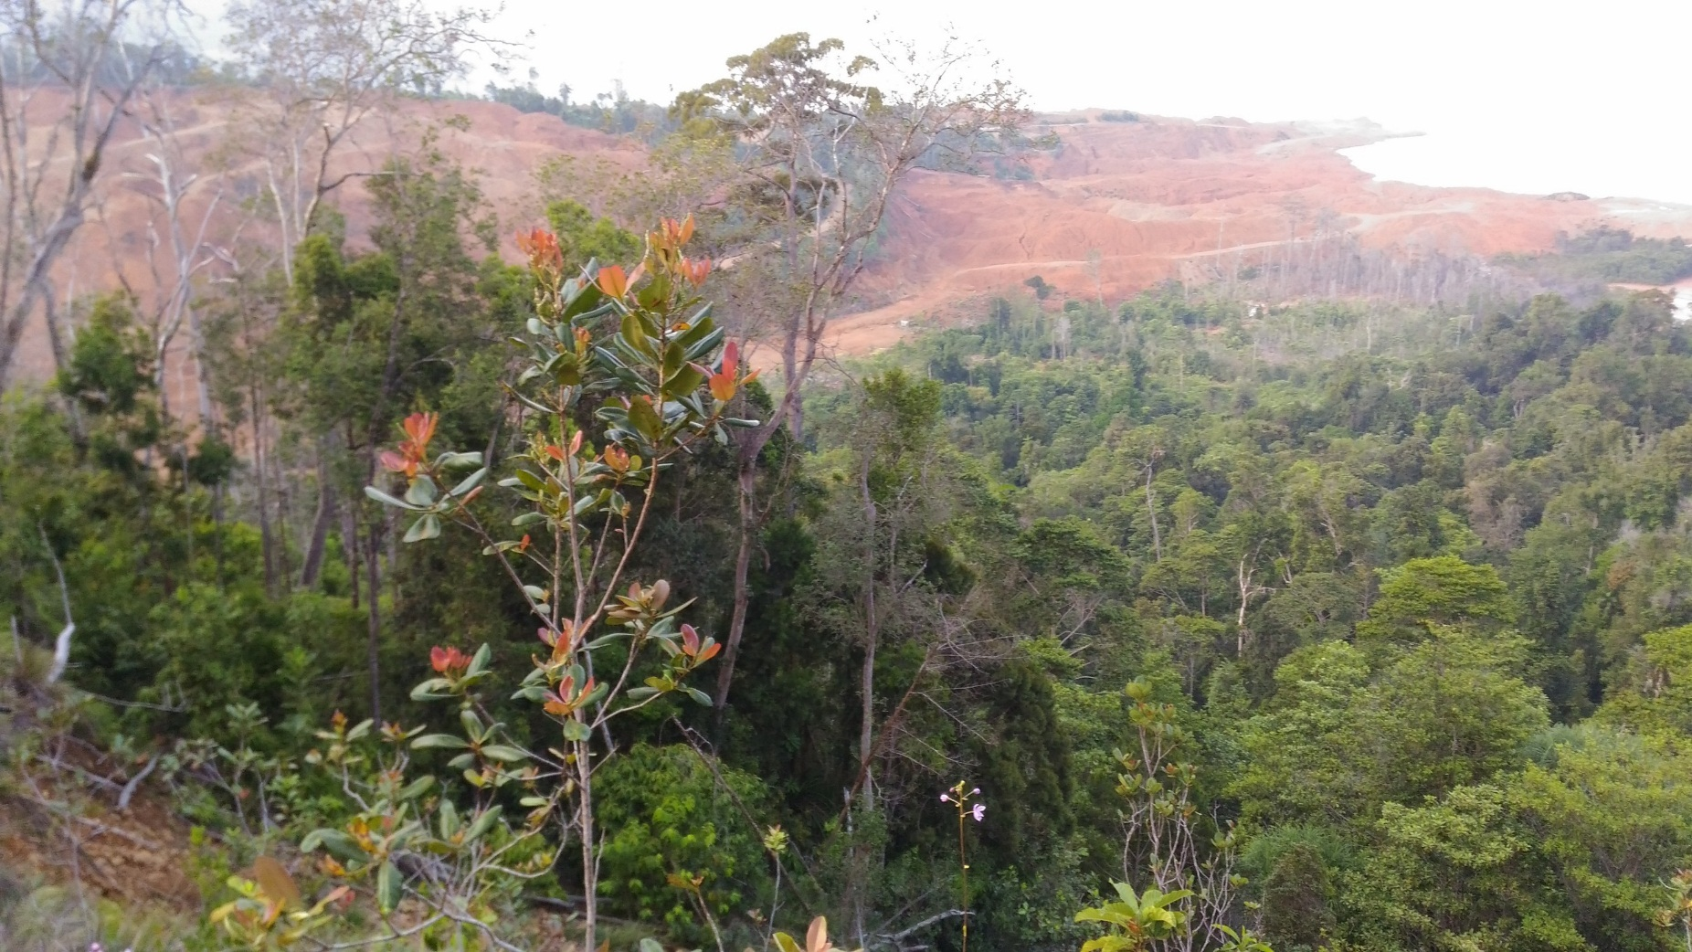
FAKTA
Hukum/aturan sosial
Akses masyarakat Terhadap sumberdaya hutan
Preferensi dan nilai masyarakat terhadap sumberdaya hutan
Hukum-hukum alam
PEMAHAMAN TENTANG KARAKTERISTIK SUMBERDAYA PENTING DLM MEMUTUSKAN ALOKASI PENGGUNAAN SDA DLM PEMBANGUNAN EKONOMI BERKELANJUTAN

Slide 8
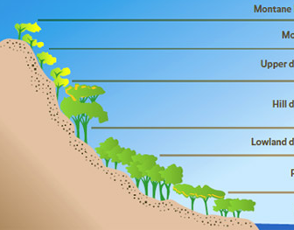
Genetic
Spesies
Ecosystem
Ekosistem hutan pegunungan
Genetic
Spesies
Ecosystem
Ekosistem hutan dataran rendah
Genetic
Spesies
Ecosystem
Ekosistem hutan mangrove/
pantai
KEANEKARAGAMAN HAYATI
Karakteristik Sumberdaya
JASA EKOSISTEM
Biological Asset

Slide 9
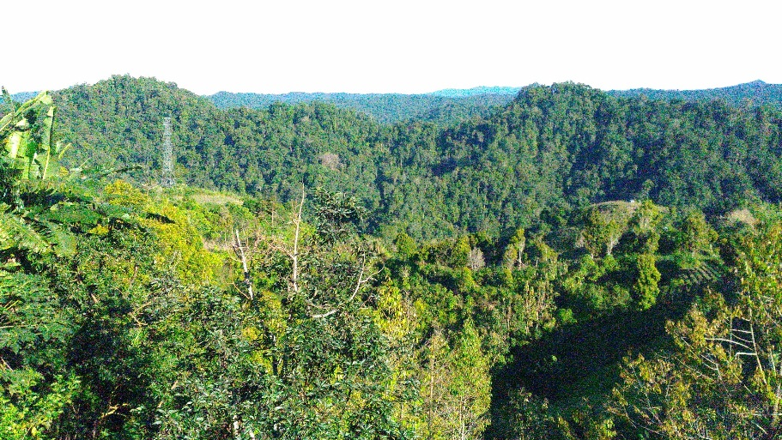
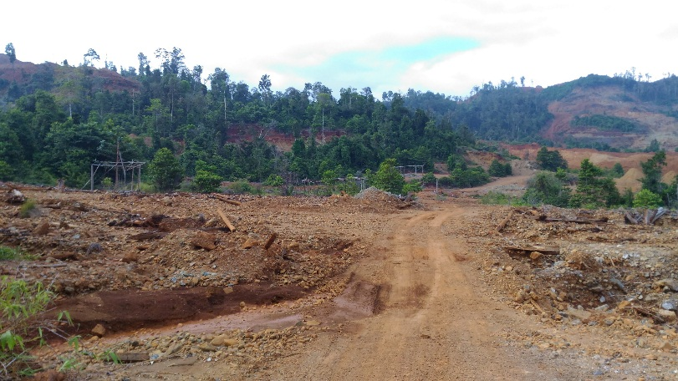
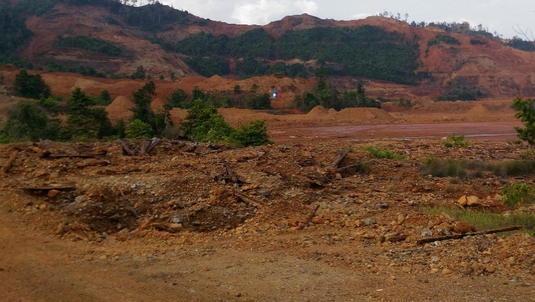
PERTIMBANGAN AKTOR DALAM ALOKASI SUMBERDAYA YANG MENGABAIKAN KARAKTERISTIK SUMBERDAYA HUTAN
Aset Awal
Aset Akhir
Kegiatan Pertambangan dalam Kawasan Hutan
Aset Akhir
Aset awal Rusak
Barang dan jasa ekosistem Hilang
Dampak Lingkungan
Perlu Penilaian Sumberdaya alam yang benar
Prinsip Kehati-hatian
Konversi Kawasan Hutan (L) menjadi pertambangan menyebabkan asset alam semakin berkurang

Slide 10
GOVERNANCE
PELIBARAN PARA PIHAK UNTUK MENCAPAI TUJUAN BERSAMA
Para Pihak
TUJUAN
INSTRUMEN PENGONTROL MEKANIS
MEKANISME INTER-RELASI.

Slide 11
Aturan/mekanisme yang mengatur bagaimana kekuasaan (power) dijalankan untuk mengelola sumberdaya negara, mengatur hubungan-hubungan antar negara dengan warganya, dan pelaku usaha, sehingga terhindar dari konflik dan dapat mewujudkan peluang pencapaian yang saling menguntungkan
Definisi KONSEP
GOVERNANCE

Slide 12
1
Partisipasi Masyarakat
Prinsip Good Governance
2
Tegaknya supremasi hukum yang berkeadilan
3
Transparansi
4
Peduli pada Stakehodler
5
Kesetaraan
6
Efektivitas dan efisien
7
Akuntabilitas

Slide 13
GOOD FORESTRY GOVERNANCE
Alokasi Berimbang
Keadilan distribusi
Kelestarian barang dan jasa ekosistem
Keutuhan kawasan
Politisi
Pembuat Kebijakan
Organisasi Penyedia Layanan
Profesional
Frontline’
Cilent
TUJUAN
Para Pihak
INSTRUMEN PENGONTROL MEKANISME
Kelestarian Sumberdaya alam/Hutan
Kesejahteraan masyarakat
MEKANISME INTER-RELASI.
Visi Kepemimpinan
Akuntabilitas
Efisiensi
Mempertimbangkan ekternalitas
Peluang akses yang sama
Transparansi
Kesetaraan di muka hokum
Keadilan
Kejelasan Peran dan Kewenangan
Partisipatif
Informatif
Kapasitas
Proses Perencanaan dan Pengelolaan
Kepastian Hukum

Slide 14
Kapasitas para pihak yang kuat
Pimpinan Negara
Menteri
Anggota DPR
Gubernur/Bupati
Forest Authority
Pembuat Kebijakan
Organisasi Penyedia layanan
Profesional
Client
Politisi, Kelompok Penekan
Konsitensi dan Kejelasan aturan
PROSES KELEMBAGAAN IDEAL DALAM KEHUTANAN
Agenda dan arahan kebijakan
Forest Adminstration
Partai Politik
Kelompok Lainnya
KLHK
Dinas Kehutanan
Menyampaikan
aspirasi
Kejelasan Mutu dan standar layanan
Pemegang Hak Konsesi
Pemegang ijin
Masyarakat Hukum Adat
Masyarakat Pemanfaat Hutan
Penyuluh
Rimbawan
UPT
Forest Utilization
Komunikasi
Layanan Prima
Forest Management
Hubungan yang harmonis

Slide 15
TERIMA KASIH

